Slide 1




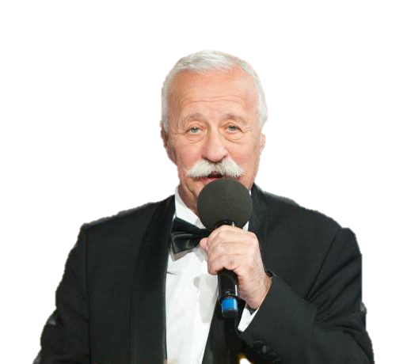
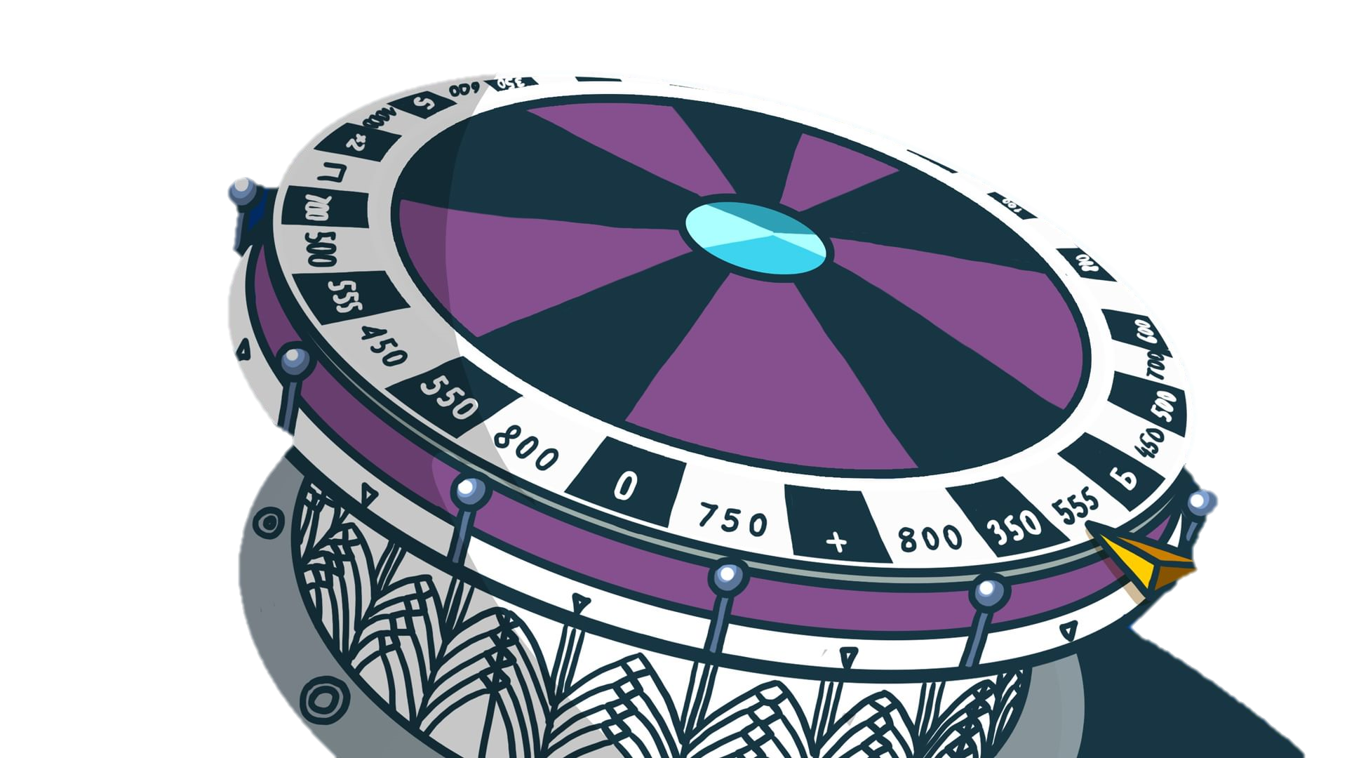
Подготовила
Колесникова Алина
Группа 216Б
ИГРАТЬ

Slide 2
ПРАВИЛА ИГРЫ:
В процессе игры нельзя подсказывать друг другу.
Если участник не верно назвал букву, то ход игры переходит к следующему игроку.
Тот участник, который отгадает большее количество слов, станет победителем.

Slide 3
1 ТУР
ДАЛЕЕ

Slide 4

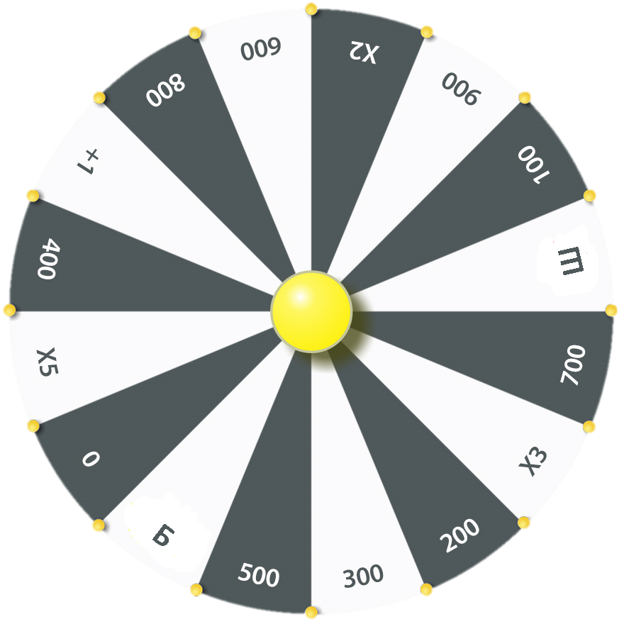
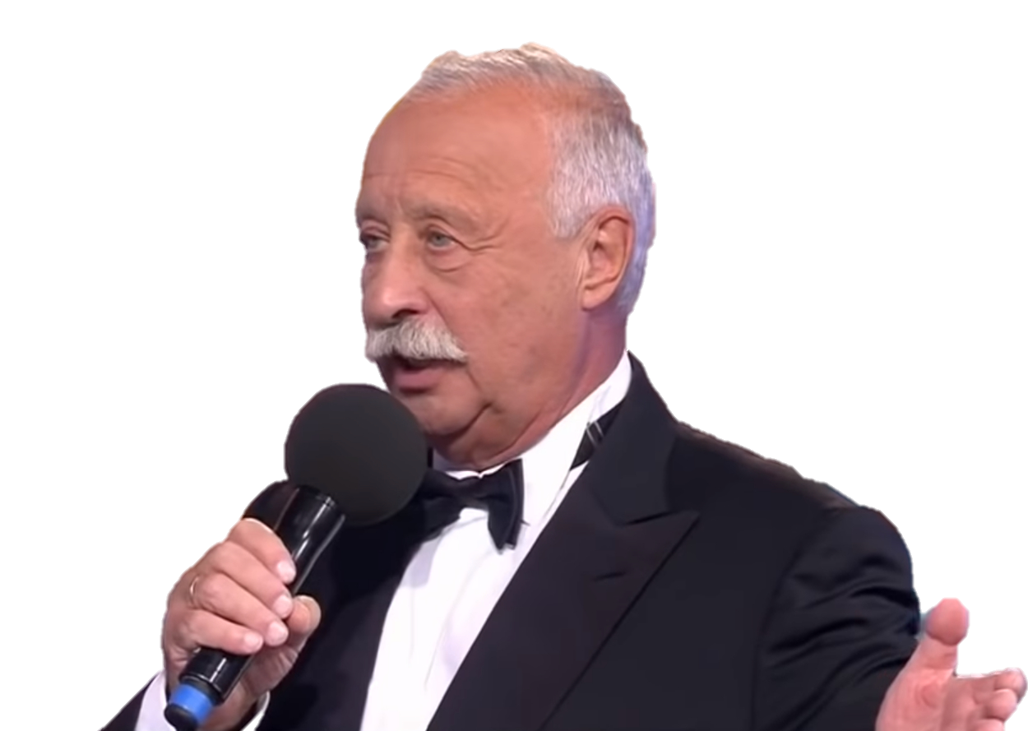
ВОПРОС
К
О
Л
И
Б
Р
И
Эта птица может летать спиной вперед
А
Б
В
Г
Д
Е
Ё
Ж
З
И
Й
К
Л
М
НЕТ ТАКОЙ БУКВЫ!
Н
О
П
Р
С
Т
У
Ф
Х
Ц
Ч
Ш
Щ
Ъ
Ы
Ь
Э
Ю
Я
Крутите барабан!

Slide 5
2 ТУР
ДАЛЕЕ

Slide 6
ВОПРОС
Название этого растения произошло от греческого «порождающий чистоту»
Б
А
К
Л
А
Ж
А
Н
А
Б
В
Г
Д
Е
Ё
Ж
З
И
Й
К
Л
М
НЕТ ТАКОЙ БУКВЫ!
Н
О
П
Р
С
Т
У
Ф
Х
Ц
Ч
Ш
Щ
Ъ
Ы
Ь
Э
Ю
Я
Крутите барабан!

Slide 7
3 ТУР
ДАЛЕЕ

Slide 8
ВОПРОС
Пельмени издавна заготавливают в форме ушек. Что символизируют такие пельмени?
П
О
С
Л
У
Ш
А
Н
И
Е
А
Б
В
Г
Д
Е
Ё
Ж
З
И
Й
К
Л
М
НЕТ ТАКОЙ БУКВЫ!
Н
О
П
Р
С
Т
У
Ф
Х
Ц
Ч
Ш
Щ
Ъ
Ы
Ь
Э
Ю
Я
Крутите барабан!

Slide 9
СУПЕРИГРА
ХОТИТЕ ПРОДОЛЖИТЬ ИГРУ?
НЕТ
ДА

Slide 10
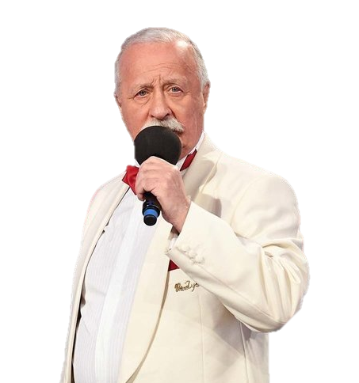
ВОПРОС 1
2
У
ВОПРОС 2
Шведский учёный Карл Линней однажды заметил интересное свойство цветов. Благодаря этой их особенности в 1720 году в городе Уппсала он создал первый в мире цветочный… Что?
С
Этот представитель фауны умеет менять пол по своему желанию.
3
Х
Т
А
Б
В
Г
Д
Е
Ё
1
Ц
И
Ф
Е
Р
Б
Л
А
Т
УВЫ! ТАКОЙ БУКВЫ НЕТ!
Ж
З
И
Й
К
Л
М
Б
И
Н
О
П
Р
С
Т
У
А
Ц
ВОПРОС 3
Ф
Х
Ц
Ч
Ш
Щ
Ъ
Бедный, неказистый домишко, избенка.
Р
А
Ы
Ь
Э
Ю
Я
А

Slide 11


У НАС ЕСТЬ
ПОБЕДИТЕЛЬ!

Slide 12
СПИСОК ИСТОЧНИКОВ
https://newokruga.ru/wp-content/uploads/sites/13/2018/10/yakubovich.jpg
https://www.1rre.ru/wp-content/uploads/2020/10/619x422_0_c596c190e526922f8202debc5c713d91-619x422_0x0a330c9a_16085816991550499206.jpeg
https://avatars.mds.yandex.net/i?id=2326e4171ce841dc608be3fc6a752258-5476823-images-thumbs&n=13
http://ae01.alicdn.com/kf/HTB19dzpO3HqK1RjSZFkq6x.WFXah/LIFE-MAGIC-BOX.jpg

